Slide 1
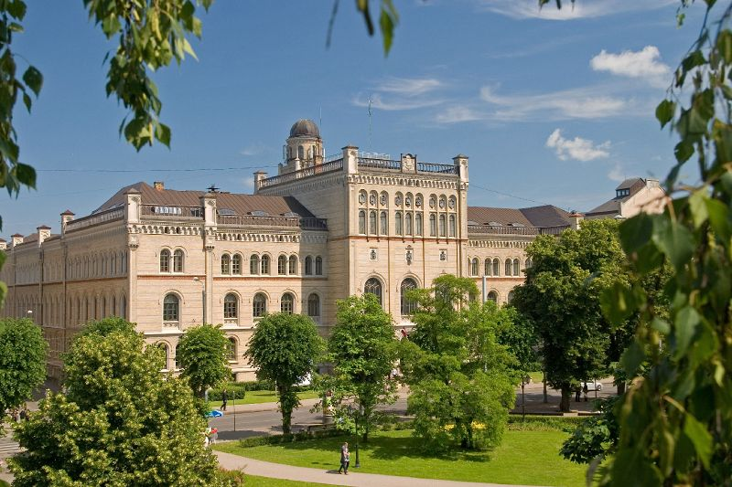
Algoritmi un programmēšana
Lekciju kurss Latvijas Universitātes Datorikas fakultātē

Slide 2
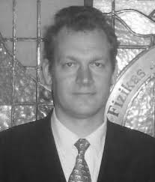
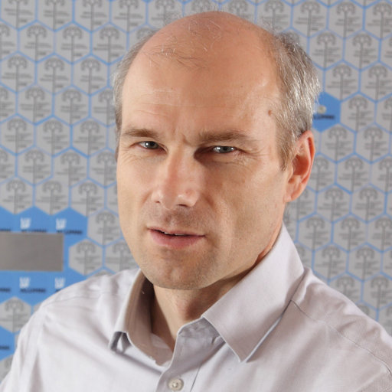
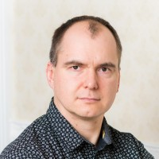

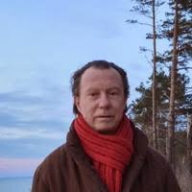
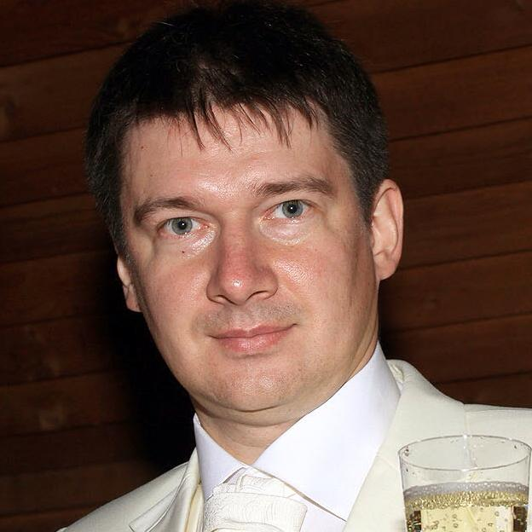
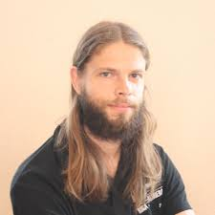
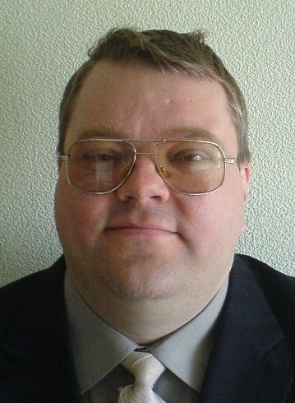
Kursa pasniedzēji
Jānis Zuters
Guntis Arnicāns
Edgars Diebelis
Sergejs Rikačovs
Uldis Straujums
Jānis Iļjins
Edgars Rencis
Ilvars Mizniks

Slide 3
Kurss sastāv no 3 veidu nodarbībām
Lekcijas otrdienās 10:30 – 12:10 Jelgavas ielā 3, 110. telpā Praktiskie darbi ceturtdienās 14. vai 18. auditorijā piektdienās 14. vai 16. auditorijā Laboratorijas darbi ceturtdienās 336. vai 345. telpā (datorklases) piektdienās 336. vai 345. telpā (datorklases)
Par kursa nokārtošanu students nopelna 6 kredītpunktus.
Tas ir vienīgais tik bagātais kurss LU Datorikas fakultātē.

Slide 4
Kas jādara laboratorijas darbos ?
Sākam programmēt no paša sākuma
Pirmā programma : 2 skaitļu saskaitīšana
Izpildām gatavus scenārijus
http://home.lu.lv/~janiszu/prg/prglab/prglab.html
Var meklēt internetā «janiszu»
Studenti pilda un atrāda mājas darbus

Slide 5
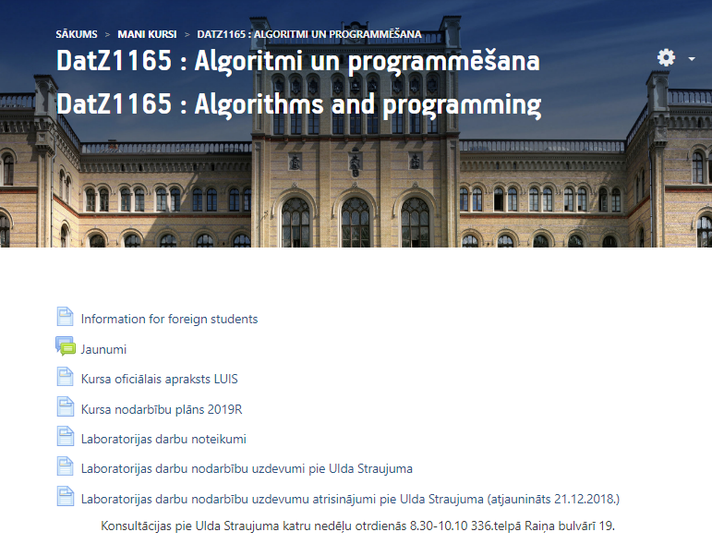
Kursa saturs e-vidē (fragments)
Turpmākie šīs prezentācijas slaidi lielā mērā ir kursa resursu «Kursa oficiālais apraksts LUIS», «Kursa nodarbību plāns 2022R», un galvenokārt «Laboratorijas darbu noteikumi» pārstāsts.

Slide 6
Pārbaudes formas
Kontroldarbi lekciju laikā (2) – 18% : teorētiski un praktiski jautājumi
Kontroldarbi praktisko darbu laikā (2) – 14% : tikai praktiski jautājumi
Laboratorijas darbu laikā kontroldarbu nebūs !
Jāizpilda 4 uzdevumi. Programmas tiek atrādītas klātienē – 20%
Katram studentam individuāls uzdevumu komplekts
Eksāmens (sesijas laikā, janvārī) – 40%
Eksāmens sastāv no 2 daļām – teorija un prakse
Papilduzdevums (5. uzdevums), i-iespēja – 8%

Slide 7
Nultais uzdevums
Aizsūtīt pasniedzējam e-pastu ( Ilvars.Mizniks@lu.lv )
rezerves e-pasts ( Ilvars.Mizniks@lumii.lv )
Saņemt 4 uzdevumus ( pēc nedēļas )
A – zarošanās un cikli, termiņš : 7. nedēļa
B- cikli un funkcijas, termiņš : 9. nedēļa
C- masīvi un funkcijas, termiņš : 12. nedēļa
D- objektorientētā programmēšana, termiņš : 15. nedēļa

Slide 8
Darbu vērtēšana
Par katru nodoto laboratorijas darbu saņem 100%, ja ievēroti visi nosacījumi.
Ja programma tiks nodota bez komentāriem, var atņemt līdz 10%.
Par atkārtotu programmas nodošanu var atņemt līdz 20%.
Ja uzdevums tiek nodots pēc norādītā termiņa, par katru nokavēto nedēļu var tikt atņemti līdz 10%.
Gala vērtējums nevar būt zemāks par 40%, kas ir zemākais ieskaitītais vērtējums.

Slide 9
Jautājumi par laboratorijas darbiem
Kā atrādīt izpildītos uzdevumus ?
Kamēr nodarbības notiek klātienē : tikai lab. darbu laikā. Ja nodarbības notiks attālināti : pa e-pastu. Vienīgais izņēmums : ja ir izpildīti visi 4 uzdevumi, tos var sūtīt pa e-pastu arī klātienes laikā.
Kādā programmēšanas valodā ir jāraksta programmas ?
Pirmās divas : gan C++, gan Python. Nākamās divas : tikai C++. Piektajam uzdevumam valoda nav definēta : izvēlamies jebkuru, arī tādu, kas te nav pieminēta !
Kādas izpildes vides pieļaujams izmantot ?
Absolūti jebkādas !

Slide 10
Jautājumi par programmu izpildi
Vai programmai ir jādarbojas, lai tā tiktu ieskaitīta ?
Jā, viennozīmīgi ! Matemātikā var atrādīt formulas. Programmēšanā nepietiek ar koda atrādīšanu. Vajag, lai šis kods arī darbotos !
Kas ir programmas izpilde atkārtoti ?
Programma beigās prasa «Vai turpināt (1) vai beigt (0)?» Ja turpināt, tad tā izpildās vēlreiz. To vajag realizēt !
Bet neaizmirstam loģiku. Ja programmā nav ievades datu vai ievade notiek no faila, nav jēgas turpināt. Rezultāts vienalga būs tāds pats.

Slide 11
Nodarbību apmeklēšana
LU nevienā priekšmetā nav obligāts nodarbību apmeklējums !
Pasniedzējam ir jāvērtē studenta zināšanas, nevis tas, kurā vietā viņš fiziski atrodas dotajā brīdī !
Tātad uz nodarbībām var neiet ?
Iet vai neiet ? Izvēles kritēriji :
1) Man šodien sāp galva un negribas celties.
2) Ieskatāmies e-studiju lapā, par ko šodien stāstīs. Urā, es to jau zinu !
3) Paskatāmies, kādi uzdevumi ir jārisina. Varbūt es jau māku tos atrisināt ?
Izdariet apzinātu izvēli. Ņemiet vērā, ka laika gaitā apgūstamās tēmas paliek sarežģītākas.

Slide 12
Programmas komentēšana
Programmas tekstam jābūt labi komentētam.
a = 5; // mainīgajam a tiek piešķirta vērtība 5
Tas ir slikts, pat kaitīgs komentārs ! Nevajag tulkot no C++ uz latviešu valodu
a = 5; // sākam uzreiz ar 5. elementu jo pirmie 4 tiek aizpildīti automātiski
Tas ir labs komentārs, jo atbild uz jautājumu «Kāpēc ?»
Komentāru programmā ir jābūt ne par daudz un ne par maz. Sodīt var gan par vienu, gan par otru ! Tāpēc arī mācamies, lai saprastu, cik sīki jākomentē.
Katrai programmai jāsākas ar šāda tipa komentāru : // Jānis Bērziņš, jb12345 // A99. Izveidot programmu, kas rēķina kvadrātsakni no vesela skaitļa. // Rezultāts var būt skaitlis ar peldošo komatu. // Programma izveidota: 2021/09/28

Slide 13
Testa plāns
Arguments 1 | Arguments 2 | Rezultāts C++ | Rezultāts Python | Vai pareizs rezultāts ?
2 | 3 | 5 | 5 | +
2,5 | 7,3 | Nekorekti dati | Nekorekti dati | +
3 | 7 | 10 | 10 | +
-1 | -1 |  |  | +
-1 | 14 |  |  | +
3 | -7 |  |  | +
ansītis | grietiņa | Nekorekti dati | Nekorekti dati | +
Nav racionāli, lieka rindiņa
Ja tiešām nekorekti dati, tad rezultāts ir labs
Ko īpaši jāpārbauda dalīšanas gadījumā ?

Slide 14
Jautājumi par testa plānu un valodām
Testa plānu ar rezultātiem var iesniegt jebkurā no šiem variantiem: atsevišķā failā (teksta, Word, Excel utt.), uzrakstītu ar roku uz papīra vai izdrukātā variantā, speciālā komentētā blokā koda failā (vēlams, faila beigās).
Gan testa plānu, gan komentārus kodā var rakstīt jebkurā pasniedzējam saprotamā literārā valodā (latviski, angliski, krieviski).
Programma var «lamāties» arī jebkurā valodā. Ja jūs ievadiet nekorektus datus un programma angliski to paziņo – ar šo paziņojumu pietiek. Nevajag pārķert kļūdas paziņojumu un tulkot to latviski.
Komentāros var lietot specifiskos latviešu burtus (garos un mīkstos), bet var arī nelietot. Mainīgo nosaukumos gan labāk tos nelietot !

Slide 15
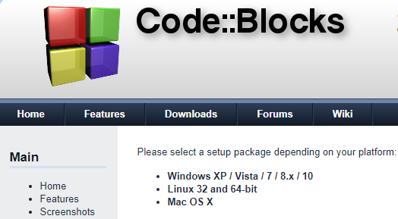
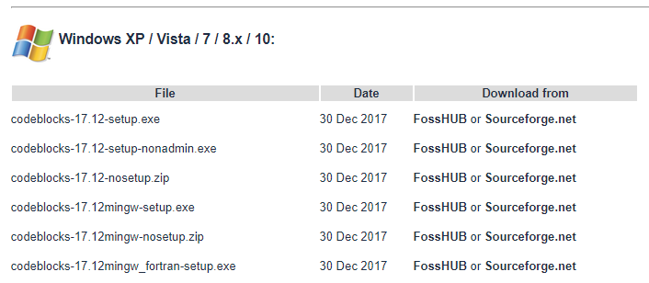
Vides instalēšana C++
Var lietot jebkuru izstrādes vidi
Datorklasē instalēta «Code Blocks»
Tā ir brīvi pieejama internetā
Lietojiet «mingw-setup.exe» instalāciju

Slide 16
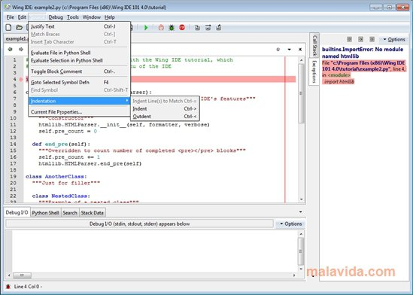
Vides instalēšana Python
Var lietot jebkuru izstrādes vidi
Datorklasē instalēta «Wing 101»
Tā ir brīvi pieejama internetā
Pēdējā versija 8.0.3

Slide 17
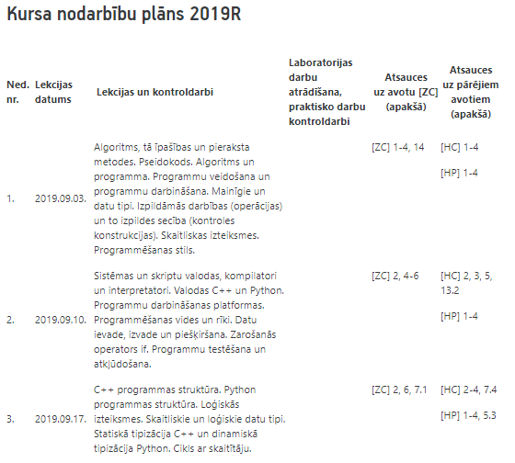
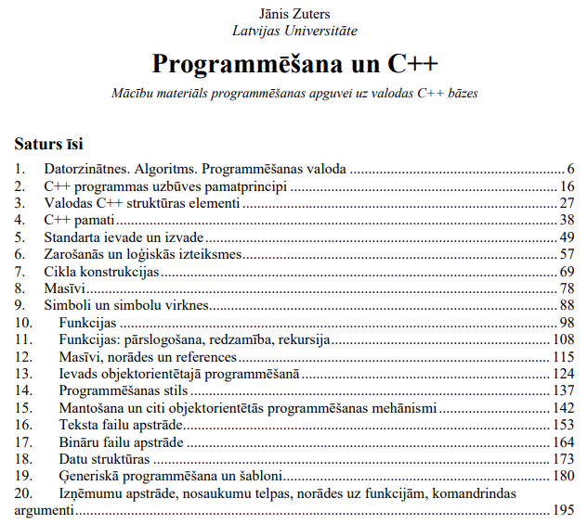
Kursa nodarbību plāns
Ja nav izdevies apmeklēt lekciju otrdien, tādā veidā var atrast, kas tajā tika stāstīts.
Silti ieteicams pirms laboratorijas darba pārskatīt stāstītās nodaļas.

Slide 18
Kontroldarbu datumi 2022
14. oktobris. 1. kontroldarbs praktisko darbu laikā
4. novembris. 2. kontroldarbs lekcijas laikā
16. novembris. 3. kontroldarbs praktisko darbu laikā
9. decembris. 4. kontroldarbs lekcijas laikā

Slide 19
Kontroldarbu formāts
Ja kontroldarbs notiek klātienē :
Auditorijā lekcijas laikā. Laiks 90 minūtes.
Nedrīkst izmantot datorus, mobilos telefonus un draugu padomus.
Ja kontroldarbs notiek attālināti :
Uzzinām uzdevumus nodarbības sākumā caur MS Teams.
Iesūtam uzdevumus pa e-pastu 2 stundu laikā. Par katru nokavēto minūti -1 punkts.
Uzdevumus izpildām mājās pie datora un varam to izmantot.
Katrai grupai vairāki varianti un dažādām grupām dažādi varianti.
Kontroldarbus varēs pārrakstīt decembra beigās, šāda iespēja būs tikai viena.

Slide 20
Kontroldarbu pārrakstīšana
Kontroldarba uzrakstīšana un pārrakstīšana ir divas dažādas procedūras !
Pieņemsim, ka Jūs neuzrakstījāt kontroldarbu tam paredzētajā datumā.
Jums bija attaisnojošs iemesls ( saslimāt, piedalījāties bērēs, utt.)
Jūs varat individuāli sarunāt ar pasniedzēju un uzrakstīt kontroldarbu citā dienā, kad pasniedzējam būs nodarbība citai grupai, bet Jūs būsiet brīvs.
Tādā veidā Jūs saglabājat iespēju pēc tam pārrakstīt šo kontroldarbu.
Var tā arī nedarīt un pirmo reizi uzrakstīt kontroldarbu tā pārrakstīšanas laikā.
Bet tad jums nebūs iespējas uzrakstīt šo kontroldarbu otru reizi.
Katrs pasniedzējs nosaka savus pārrakstīšanas datumus. Ja kontroldarbi tiks rakstīti pie 3 dažādiem pasniedzējiem, būs arī 3 pārrakstīšanas datumi.

Slide 21
Jautājumi ?

